Slide 1
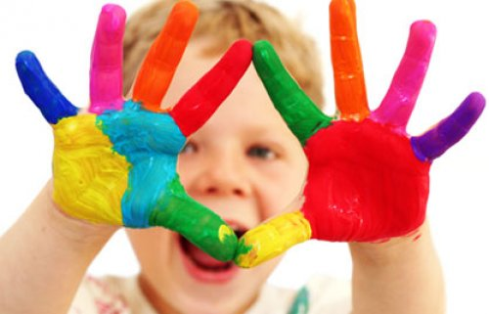
Concorso docenti 2012 Scuola dell’infanzia Candidata: Stefania Catania

Slide 2
TRACCIA
Il periodo pasquale è il più adatto ad avviare un discorso sulla pace e sulla multiculturalità, data la presenza di bambini stranieri nella scuola dell’infanzia.
Dica il candidato come potrebbe illustrare una lezione del genere tenendo conto di tale presenza.

Slide 3
FINALITÀ GENERALE DEL PROGETTO
L’esperienza dell’incontro con l’altro è diventata oggi quanto mai reale e quotidiana per la presenza nelle scuole di bambini di altri Paesi.
Attraverso l’inserimento di coloro che provengono da diverse parti del mondo entrano nella scuola numerose differenze culturali: altre religioni e credenze, differenti abitudini e linguaggi, nuovi modi di esprimere le proprie emozioni e di vivere i momenti di festa.
La gestione educativa delle differenze deve essere inserita all’interno di una più generale attenzione della conoscenza e della valorizzazione della diversità.
La festività della Pasqua, attraverso il tema universale della pace, può diventare un’occasione per il bambino per entrare in contatto con la «diversità» e superare il proprio punto di vista. Tale momento può quindi diventare un’opportunità di crescita e di condivisione di emozioni autentiche.

Slide 4
La scelta del personaggio mediatore
Ho scelto di avvalermi di un coniglietto di peluche che svolgerà il ruolo di mediatore.
Esso rappresenta lo straniero, è simpatico ed allegro e porta nella scuola una ventata di novità con le sue tradizioni pasquali.
Nello stesso tempo il coniglietto libererà i bambini non italiani presenti nella sezione dal peso della diversità.

Slide 5
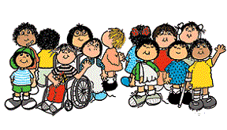
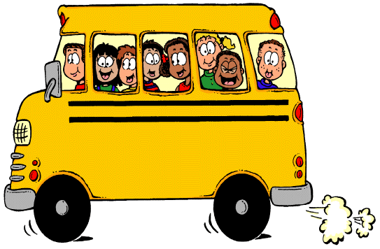
COMPOSIZIONE DELLA SEZIONE
La sezione è omogenea per età ed è composta da 24 bambini, 11 maschi e 13 femmine di 4 anni.
E’ presente un alunno proveniente dal Marocco, già inserito nella sezione dall’anno scolastico precedente.
Inoltre fra gli allievi c’è una bambina rumena arrivata quest’anno a scuola.

Slide 6
ANALISI DI PARTENZA
Il gruppo di bambini si presenta piuttosto variegato dal punto di vista socio-culturale. Si tratta infatti di una sezione di una scuola dell’infanzia situata in un quartiere periferico della città, all’interno del quale convivono diverse realtà.
I bambini sono molto vivaci ed interessati alle attività didattiche proposte.

Slide 7
I bambini stranieri
I bambini stranieri sono stati accolti molto bene dalla comunità. La famiglia del bambino originario del Marocco, che all’inizio mostrava diffidenza, ha cominciato da pochi mesi a socializzare con gli altri. La famiglia della bambina proveniente dalla Romania, invece, si è integrata molto bene nel tessuto sociale perché vive nel nostro Paese da molto tempo.

Slide 8
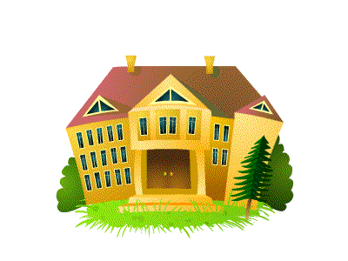
REQUISITI INIZIALI
I bambini, nel corso dell’anno, hanno appreso i colori secondari e sanno come ottenerli dai colori primari.
Hanno inoltre acquisito la padronanza dei concetti topologici.

Slide 9
I CAMPI DI ESPERIENZA
Il corpo e il movimento
Immagini, suoni, colori
I discorsi e le parole
La conoscenza del mondo
Il sé e l’altro

Slide 10
IL SÉ E L’ALTRO
TRAGUARDI PER LO SVILUPPO DELLA COMPETENZA
Il bambino sa di avere una storia personale e familiare, conosce le tradizioni della famiglia, della comunità e le mette a confronto con altre Pone domande sui temi esistenziali, sulle diversità culturali, su ciò che è bene o male e ha raggiunto una prima consapevolezza delle regole del vivere insieme Riconosce i più importanti segni della sua cultura e del territorio

Slide 11
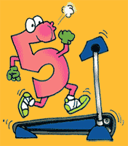
LA CONOSCENZA DEL MONDO
TRAGUARDI PER LO SVILUPPO DELLA COMPETENZA
Il bambino osserva con attenzione il suo corpo, gli organismi viventi e i loro ambienti Sa collocare le azioni nel tempo Individua le posizioni di oggetti e persone nello spazio, usando termini come avanti/dietro, sopra/sotto, destra/sinistra; segue correttamente un percorso sulla base di indicazioni verbali

Slide 12
IL CORPO E IL MOVIMENTO
TRAGUARDI PER LO SVILUPPO DELLA COMPETENZA
Il bambino vive pienamente la propria corporeità e ne percepisce il potenziale comunicativo ed espressivo Prova piacere nel movimento e sperimenta schemi posturali e motori, li applica nei giochi individuali e di gruppo ed è in grado di adattarli alle situazioni ambientali all’interno della scuola e all’aperto Interagisce con gli altri nei giochi di movimento, nella danza, nella comunicazione espressiva.

Slide 13
IMMAGINI, SUONI , COLORI
TRAGUARDI PER LO SVILUPPO DELLA COMPETENZA
Il bambino comunica, esprime emozioni, racconta, utilizzando le varie possibilità che il linguaggio del corpo consente Sa esprimersi attraverso il disegno, la pittura e altre attività manipolative; utilizza materiali e strumenti, tecniche espressive e creative; esplora le potenzialità offerte dalle tecnologie Scopre il paesaggio sonoro attraverso attività di percezione e produzione musicale, utilizzando voce , corpo e oggetti

Slide 14
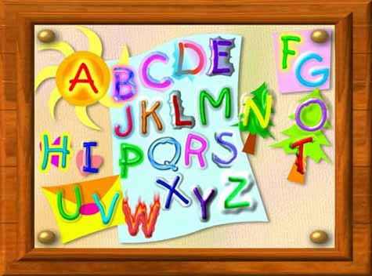
I DISCORSI E LE PAROLE
TRAGUARDI PER LO SVILUPPO DELLA COMPETENZA
Il bambino ascolta e comprende narrazioni Sa esprimere e comunicare agli altri emozioni e sentimenti attraverso il linguaggio verbale Sperimenta rime e filastrocche

Slide 15
Obiettivi di apprendimento
- Predisporsi alla convivenza, alla collaborazione, all’accoglienza
- Conoscere ed apprezzare le diversità
- Cominciare a superare gli stereotipi e pregiudizi
- Riconoscere nella diversità una ricchezza
- Elaborare gradualmente un punto di vista comune

Slide 16
MEDIATORI DIDATTICI, STRUMENTI E RISORSE
Pastelli, pennarelli, pittura acrilica, cartoncini di vari colori, fogli, carta crespa, carta velina, nastrini.
Riso, lenticchie, bottoni.
Fotocopiatrice.
Lim.

Slide 17
SCELTE METODOLOGICHE
Circle time
Brainstorming
Cooperative learning
Didattica laboratoriale
Peer tutoring

Slide 18
SCELTE ORGANIZZATIVE: I TEMPI
Il progetto si sviluppa nel corso di tutto il mese precedente la festività della Pasqua.
Si prevedono 2 incontri di 2 ore settimanali, possibilmente durante l’orario di compresenza dei due insegnanti curricolari.
Tale indicazione è suscettibile di variazioni.
«Il tempo disteso consente al bambino di vivere con serenità la propria giornata, di giocare, esplorare, parlare, capire, sentirsi padrone di sé e delle attività che sperimenta e nelle quali si esercita.» (Indicazioni Nazionali per il curricolo 2012)

Slide 19
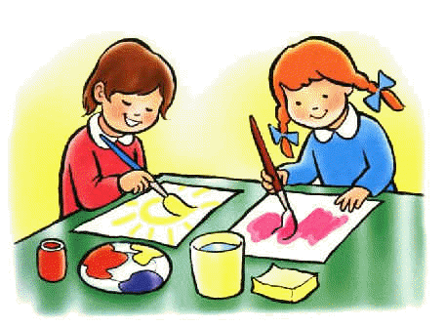
SCELTE ORGANIZZATIVE: GLI SPAZI
Angolo pittura
Angolo motricità
Angolo attività grafiche
Angolo lettura
Angolo LIM

Slide 20
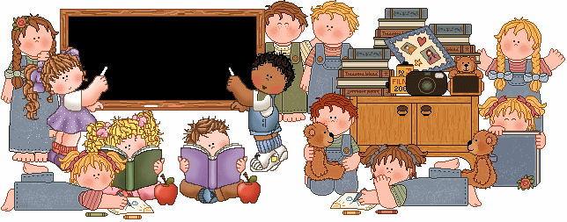
SFONDO INTEGRATORE
Il Paese del coniglietto Bunny

Slide 21
SIAMO PRONTI???? SI PARTE!

Slide 22
CIRCLE TIME: IL FILO DELLE EMOZIONI
«Guardate questo, cos’è? Lo sapete, bimbi?». L’insegnante mostra un gomitolo di lana ai bambini disposti in cerchio. «Rispondiamo ad una domanda e ci passiamo il gomitolo. Comincio io! Che cos’è la pace? Per me la pace è quando tutti sono felici e sorridenti…» E così i bimbi costruiscono una sorta di ragnatela con il filo durante il brainstorming e tutti danno una loro personale definizione del termine «pace». L’insegnante annota le risposte cercando di invitare tutti gli alunni ad esprimere la propria opinione ma senza intervenire mai.
«Questo è il filo dell’amicizia, ora siete tutti uniti, attenti a non lasciare il filo!» -Conclude l’insegnante.

Slide 23
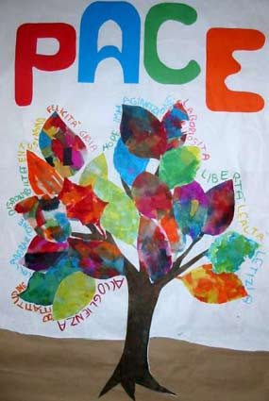
ATTIVITA’
I bambini realizzeranno l’albero della pace, addobbato con tante foglie colorate, su ciascuna delle quali l’insegnante avrà avuto cura di annotare il pensiero espresso da ciascun bambino durante il circle time.
La pace è:
-Quando mamma e papà si abbracciano.
-Il bacio del mio fratellino.
-La nonna che mi compra le caramelle.
……………………………………….

Slide 24
E’ arrivato un nuovo amico…
L’insegnante dispone i bambini a semicerchio e prende un grosso sacco pieno di oggetti. Come Mary Poppins comincia a tirar fuori dal sacco gli oggetti più impensabili, i bambini ridono. Ad un certo punto spunta dal sacco il coniglietto Bunny che è venuto dall’Inghilterra qui a scuola per festeggiare con tutti i bimbi. Ma cos’è la Pasqua? E’ la festa della pace! L’insegnante invita i bambini a prendersi per mano e a dire a voce alta, più volte: «Siamo tutti felici perché siamo amici!».

Slide 25
Una Pasqua speciale
Bunny chiede ai bambini di spiegare come festeggiano loro la Pasqua. Alcuni ricordano che l’anno precedente hanno ricevuto l’uovo di cioccolata con la sorpresa, altri bimbi non ricordano l’esistenza di questa festività. Io so per certo che il bimbo marocchino è di religione musulmana e quindi non festeggia la Pasqua, mentre la bimba rumena è di religione ortodossa, quindi ha altre usanze rispetto a quelle della Pasqua cristiana ed anche una diversa data. «Bimbi, quest’anno la festeggiamo come vuole Bunny! Il coniglietto è venuto da lontano per stare con noi ed è il minimo che possiamo fare. Bisogna essere ospitali!»
I bimbi sono entusiasti delle tante sorprese che lo «straniero» Bunny ha in serbo per loro, il coniglietto è venuto per fare amicizia con tutti ed ha tanta voglia di condividere con loro il suo personale modo di festeggiare la Pasqua!

Slide 26
GIOCHIAMO CON LA LIM Il gioco delle differenze: Chi è scomparso? Cosa è apparso?

Slide 27
IL CUORE DELLA PACE
Realizziamo un cartellone con tutte le impronte delle manine dei bimbi immerse nei colori dell’arcobaleno. Anche Bunny lascia l’impronta della sua zampa sul cartellone! «Guardate che magia tutti i colori quando si uniscono!»- Faccio notare io.

Slide 28
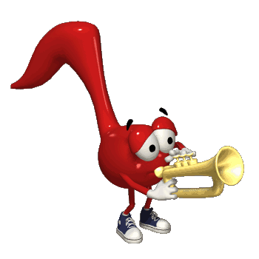
ENGLISH TIME…
http://www.funenglishgames.com/videos/forkids/colorsoftherainbow.html
The rainbow colours song
Red, orange, yellow, green, blue, purple, pink.
Red, orange, yellow, green, blue, purple, pink.
It’s a rainbow, it’s a rainbow, a beautiful rainbow in the sky.
It’s a rainbow, it’s a rainbow, a beautiful rainbow in the sky.

Slide 29
L’angolo della creatività

Slide 30
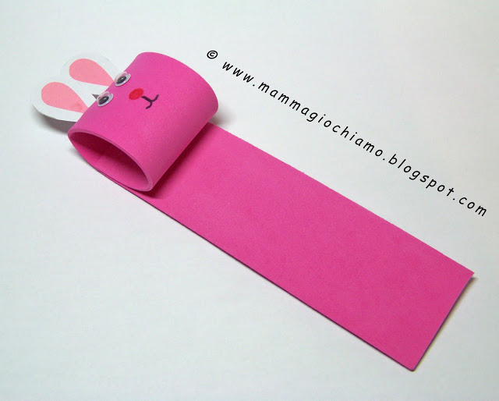
TANTI LAVORETTI
Realizziamo dei simpatici coniglietti-segnalibro con del cartoncino di vario colore ed occhietti ballerini. Ci serviranno per i nostri libri di scuola!
Che ne dite di scambiarli tra di noi?

Slide 31
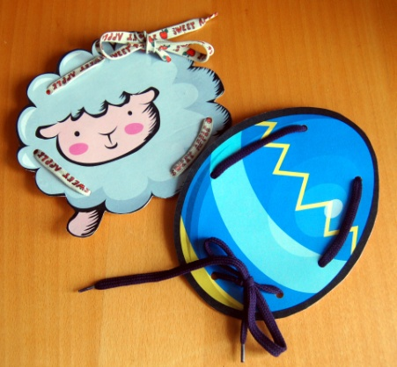
Realizziamo le decorazioni di Pasqua
Ingrandendo delle semplici immagini pasquali, incollandole su del cartoncino, facendo alcuni buchi intorno al perimetro ed infilandovi dentro dei nastri, ho realizzato un’attività che piace molto ai bambini: sfilare ed infilare, annodare e slegare corde e nastrini. E’ un gioco che rilassa molto e perfeziona le attività oculo-manuali.

Slide 32
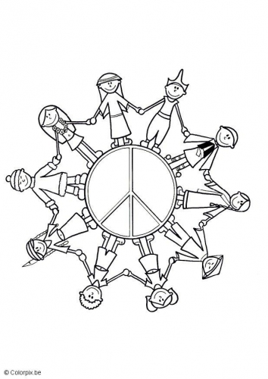
PICCOLI ARTISTI ALL’OPERA
Armiamoci, di pennelli, pennarelli, carta crespa e cartoncino per realizzare i nostri piccoli capolavori!

Slide 33
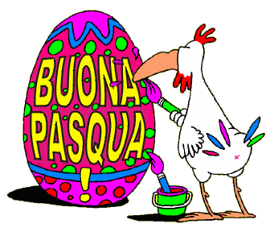
IMPARIAMO POESIE E FILASTROCCHE Propongo ai bambini la memorizzazione e recitazione di poesie e filastrocche pasquali sul tema della pace e della fratellanza.
DALL’UOVO DI PASQUA (Gianni Rodari) Dall'uovo di Pasqua è uscito un pulcino di gesso arancione col becco turchino. Ha detto: "Vado, mi metto in viaggio e porto a tutti un grande messaggio". E volteggiando di qua e di là attraversando paesi e città ha scritto sui muri, nel cielo e per terra: "Viva la pace, abbasso la guerra".
BUONA PASQUA Nei miei sogni ho immaginato un grande uovo colorato. Per chi era? Per la gente dall'Oriente all'Occidente: pieno, pieno di sorprese destinate ad ogni paese. C'era dentro la saggezza e poi tanta tenerezza, l'altruismo, la bontà, gioia in grande quantità. Tanta pace, tanto amore da riempire ogni cuore.

Slide 34
LAVORIAMO IN GRUPPO
Divido i bambini in piccoli gruppi per realizzare dei cartelloni utilizzando varie tecniche e diversi materiali. Lo scopo è quello di attivare la cooperazione fra i piccoli allievi. Prima della realizzazione dei lavori ad ogni bimbo sarà affidato uno specifico compito.

Slide 35
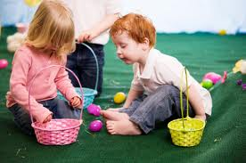
LA CACCIA ALLE UOVA
L’ultimo giorno, prima dell’arrivo dei bambini a scuola, «Bunny» nasconderà delle piccole uova di cioccolato nella scuola. Si tratta della tradizionale «Egg Hunt» che tutti i bambini del suo Paese fanno la mattina di Pasqua. Ogni bimbo, munito di un cestino, dovrà raccoglierne il più possibile ma… Non è una gara! Il bottino sarà ripartito equamente fra tutti i partecipanti.

Slide 36
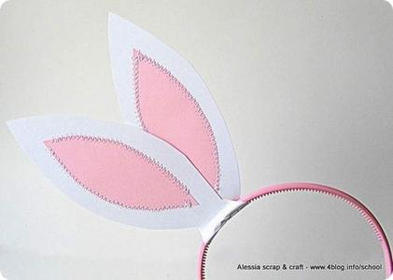
Indossiamo tutti le orecchie come Bunny!
I bambini indosseranno le orecchie che hanno preparato in precedenza per l’ultima fase dell’attività.
Si recheranno in palestra per mimare una filastrocca in inglese e fare un bel girotondo con Bunny che deve ripartire.

Slide 37
ENGLISH TIME…
Easter Bunny
The Easter Bunny's feet
go hop, hop, hop,
(Saltelli sul posto)
and his big pink ears
go flop, flop, flop.
(Mani che muovono orecchie immaginarie)
He is running on his way
to bring eggs on Easter Day,
with a hop, flop, hop, flop, hop.
Ed ora tutti in palestra con Bunny per mimare questa deliziosa filastrocca!

Slide 38
DEBRIEFING
Bunny è partito per tornare in Inghilterra. Pongo delle domande ai bimbi, disposti in circle time:
-E’ stato bello conoscere Bunny?
-Ti è piaciuto festeggiare la Pasqua come Bunny?
-Se venisse a trovarci un nuovo amico saresti contento?
I bambini attiveranno la metacognizione su quanto hanno appreso e vissuto emotivamente.

Slide 39
COMPETENZE ACQUISITE
Il bambino conosce il valore della diversità.
Comprende in maniera personalizzata i valori della propria cultura, riconoscendoli come universalmente condivisi.
Sviluppa la capacità di comprendere i bisogni e le intenzioni degli altri superando il proprio punto di vista.

Slide 40
I FANTASTICI QUATTRO I PILASTRI DELL’EDUCAZIONE
Imparare ad essere
Imparare a conoscere
Imparare a vivere insieme
Imparare a fare
IDENTITA’
AUTONOMIA
COMPETENZA
CITTADINANZA

Slide 41
IO PICCOLO CITTADINO EUROPEO…
COMPETENZE CHIAVE
Comunicazione nella madrelingua
Comunicazione nella lingua straniera
Competenza matematica e competenze di base in scienza e tecnologia
Competenza digitale
Imparare ad imparare
Competenze sociali e civiche
Spirito di iniziativa ed imprenditorialità
Consapevolezza ed espressione culturale

Slide 42
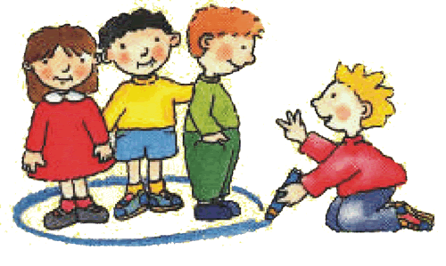
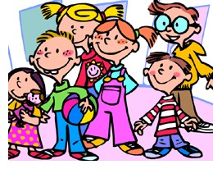
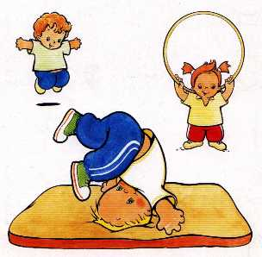
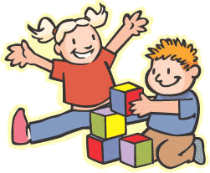
NELLA SCUOLA DELL’INFANZIA IMPARIAMO A VIVERE INSIEME

Slide 43
GRIGLIA DI OSSERVAZIONE LAVORO DI GRUPPO
INDICATORI DI COMPETENZA | SI | IN PARTE | NO
Offre spontaneamente il proprio aiuto.
Partecipa apportando il proprio contributo.
Sa ascoltare senza interrompere.
Accetta le regole.
Accetta la collaborazione dei compagni.

Slide 44
GRIGLIA OSSERVATIVA PER LA VERIFICA DEGLI APPRENDIMENTI
Nome | Sezione |  |  | Data
U.D.A…………………………………………………..
Indicatori di competenza |  | SI | NO | Da rafforzare

Slide 45
VALUTAZIONE
Per le insegnanti della Scuola dell’Infanzia valutare significa conoscere e comprendere i livelli raggiunti da ciascun bambino per individuare i processi da promuovere per favorire la maturazione e lo sviluppo. La valutazione è un processo indispensabile per riflettere sul contesto e sull’azione educativa, una prospettiva di continua regolazione dell’attività didattica tenendo presenti i modi di essere, i ritmi di sviluppo e gli stili di apprendimento dei bambini.
La verifica delle conoscenze e delle abilità avverrà tramite l’osservazione sistematica dei bambini in situazione di gioco libero, guidato e nelle attività programmate; nelle conversazioni (individuali e di gruppo); attraverso l’uso di schede strutturate e non.
La sintesi delle osservazioni permetterà poi di passare all’operazione della valutazione. La valutazione sarà effettuata al termine di ogni unità di apprendimento secondo griglie appositamente elaborate e inserite nel registro di sezione.

Slide 46
SITOGRAFIA E BIBLIOGRAFIA
www.fantasiaweb.it
www.pianetabimbi.it
www.lagirandola.it
www.fantafavolando.it
www.maestrasabry.it
www.ilgufoboo.com
www.kidspsych.org
AA.VV. – Scuola dell’infanzia- Editrice La Scuola
Maria Pia Bucchioni- Docenti oggi- Giunti Scuola
A. Carlini- Scuola dell’infanzia- Tecnodid editrice
Progetto Tre-Sei- Edizioni didattiche Gulliver

Slide 47
Grazie per l’attenzione!
Filastrocca delle maestre
Maestra, insegnami il fiore ed il frutto
- Col tempo, ti insegnerò tutto
Insegnami fino al profondo dei mari
- Ti insegno fin dove tu impari
Insegnami il cielo, più su che si può
- Ti insegno fin dove io so
E dove non sai?
- Da lì andiamo insieme
Maestra e scolaro, un albero e un seme
Insegno ed imparo, insieme perché
Io insegno se imparo con te
(Bruno Tognolini)

